Slide 1

HB9Ynet Valais Hamnet CH
Welcome
18-02-2023

Slide 2
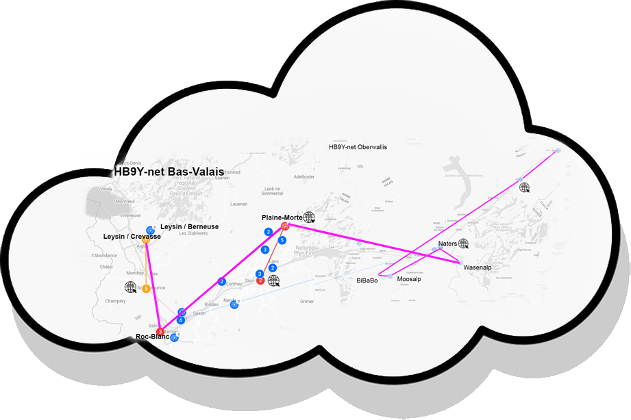
Situation actuelle/ Aktuelle Situation HB9Ynet

Slide 3
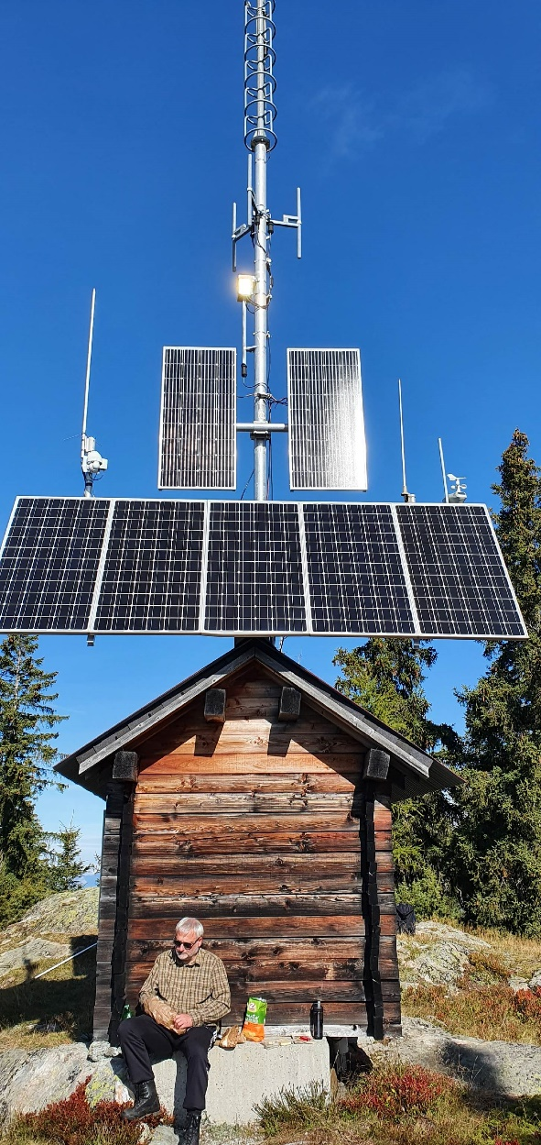
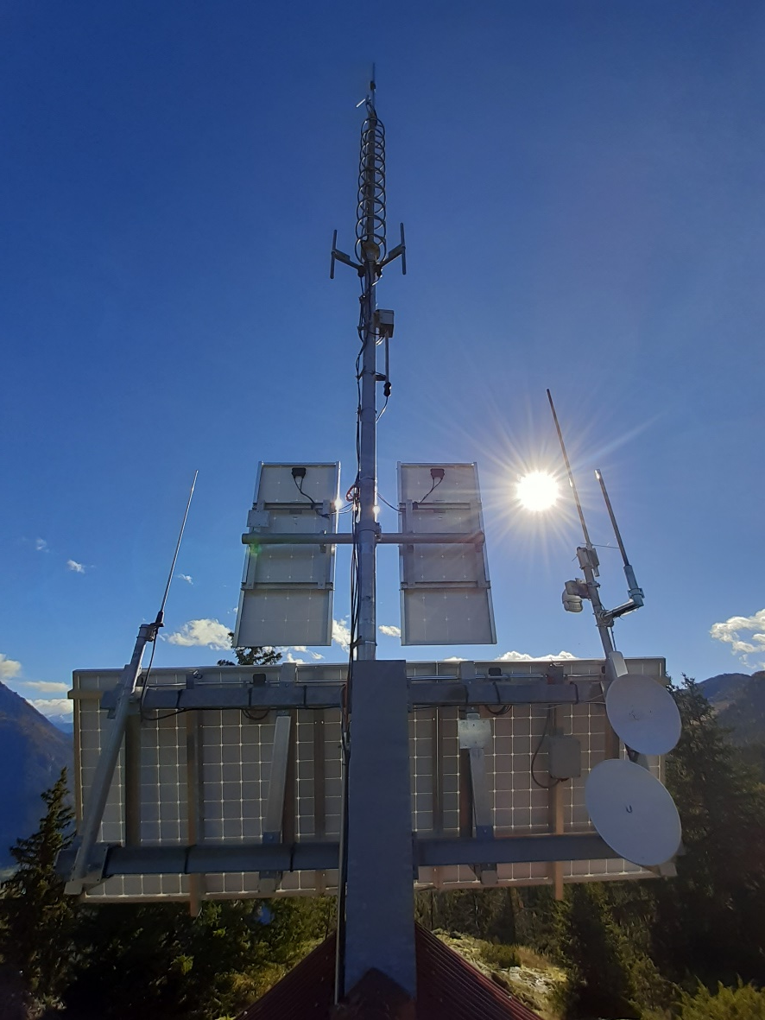
Roc-Blanc
Notes:
Nous passons aux rapports de comité. Ils seront traités en bloc .

Slide 4
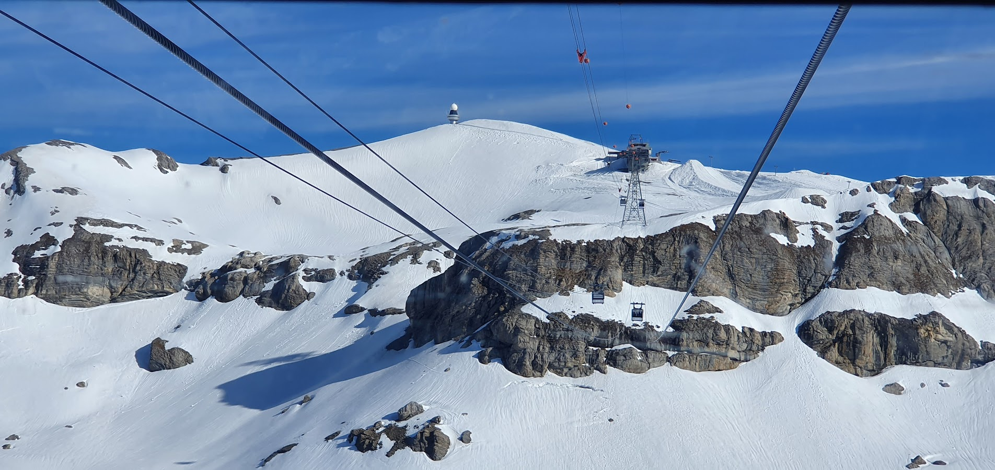
Plaine-Morte
Notes:
Nous passons aux rapports de comité. Ils seront traités en bloc .

Slide 5

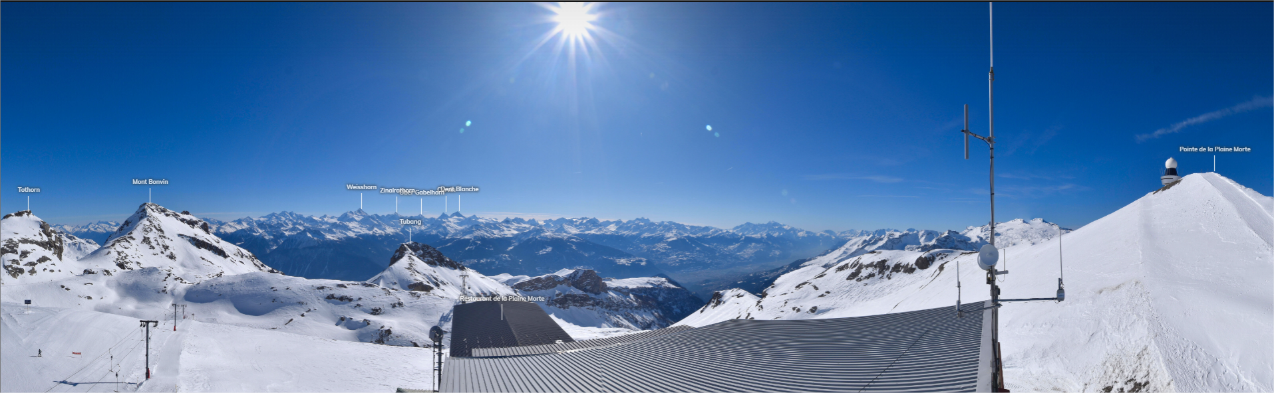
Plaine-Morte
Wasenalp
Roc-Blanc
Sion
Notes:
Nous passons aux rapports de comité. Ils seront traités en bloc .

Slide 6

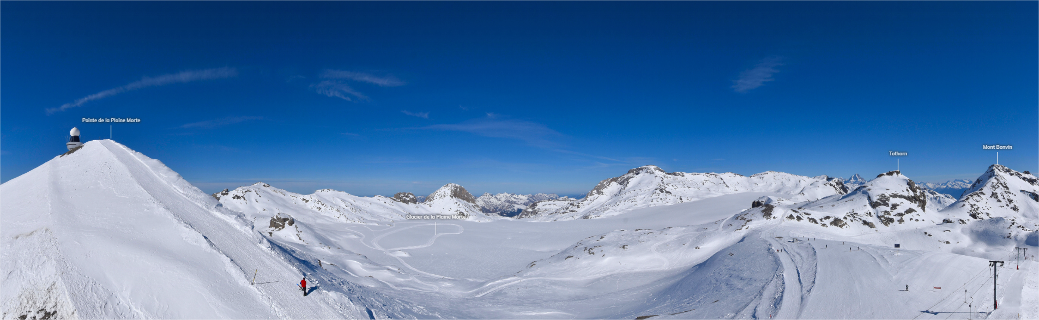
Plaine-Morte
Niesen
Notes:
Nous passons aux rapports de comité. Ils seront traités en bloc .

Slide 7
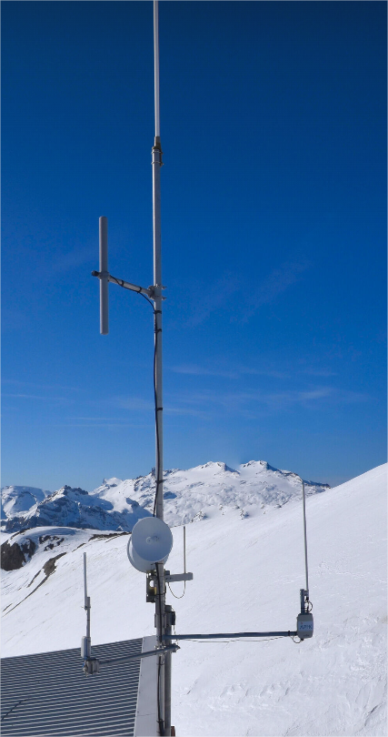
Plaine-Morte
Notes:
Nous passons aux rapports de comité. Ils seront traités en bloc .

Slide 8
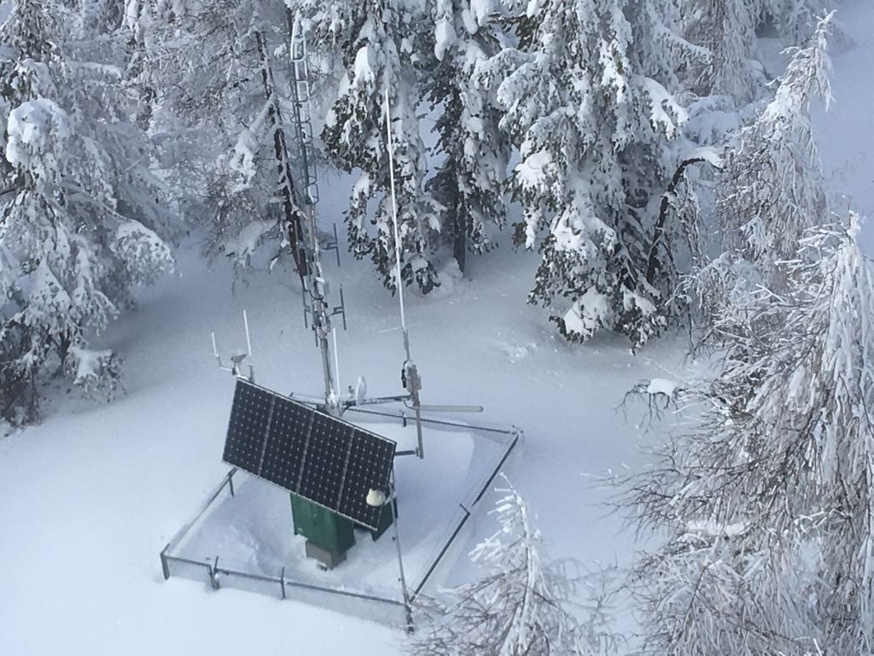
Moosalp-Goldbiel
Notes:
Nous passons aux rapports de comité. Ils seront traités en bloc .

Slide 9
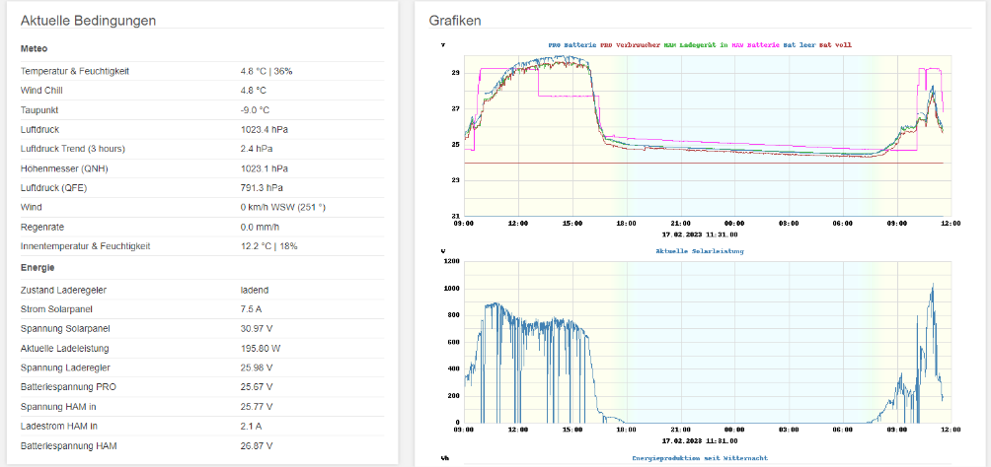
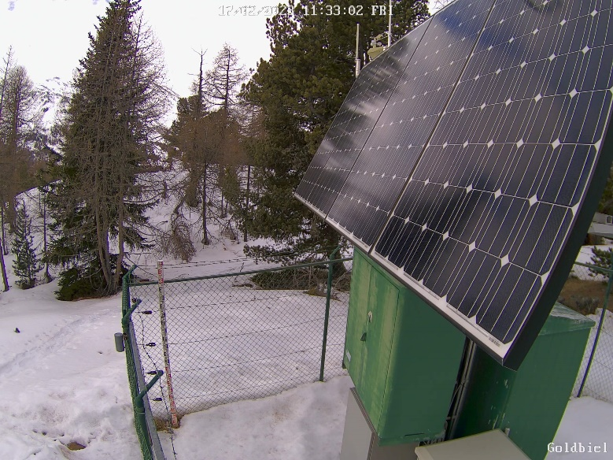
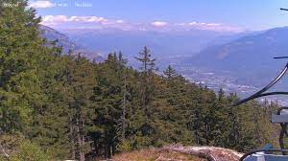

Transits actuels / aktuelle Transiten

Slide 10
Projets / Projekte
Améliorer les liaisonsHB9Ynet / Verbindungen verbessern
Plaine-Morte vers Roc-Blanc (Bas-Valais)
Plaine-Morte vers Wasenalp (Haut-Valais)
Etudier une sortie-liaison sur Vaud / Verbindung Richtung Waadt

Slide 11

Projets / Projekte
Présentation lors du Stamm du 27 mars 2023 par HB9FTS
Präsentation am nächstem Stamm durch Alex
Démo / Vorführung
Déploiement test dans le courant de l’année
Test-Einsatz im Laufe des Jahres

Slide 12
Objectifs / Ziele
Relier nos Gateways Vara/Winlink actuels et en projet
unsere aktuellen und geplanten Vara/Winlink-Gateways miteinander verbinden
Relier Moosalp et Roc-Blanc à la demande (Echolink ou autre)
Moosalp und Roc-Blanc auf Anfrage verbinden (Echolink oder andere)
Créer un réseau téléphonie IP pour la radio de secours
Ein IP-Telefonnetzwerk für den Notfunk einrichten

Slide 13

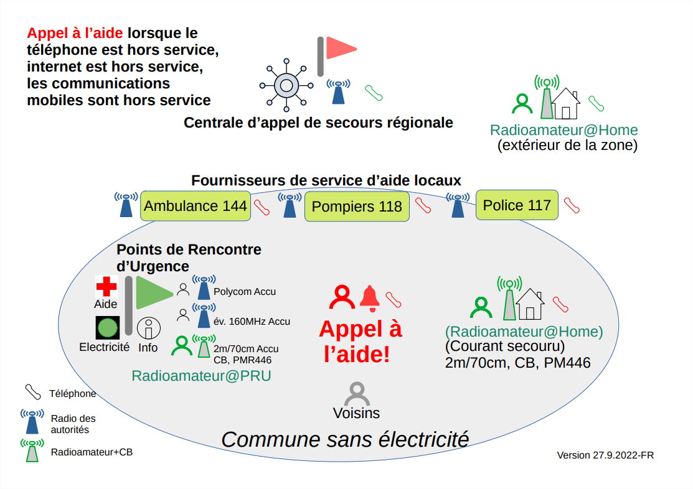
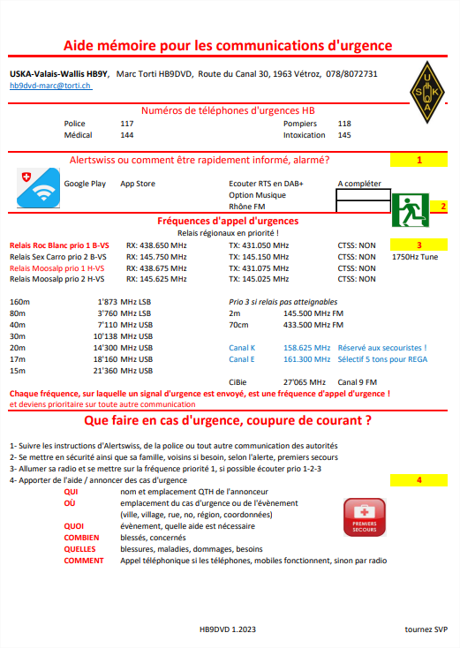
Groupe de travail Radio en situation d’urgences / Funken in Notlagen
Online via BBB
Next: 28-02-2023
Link et infos www.uska.ch → agenda

Slide 14
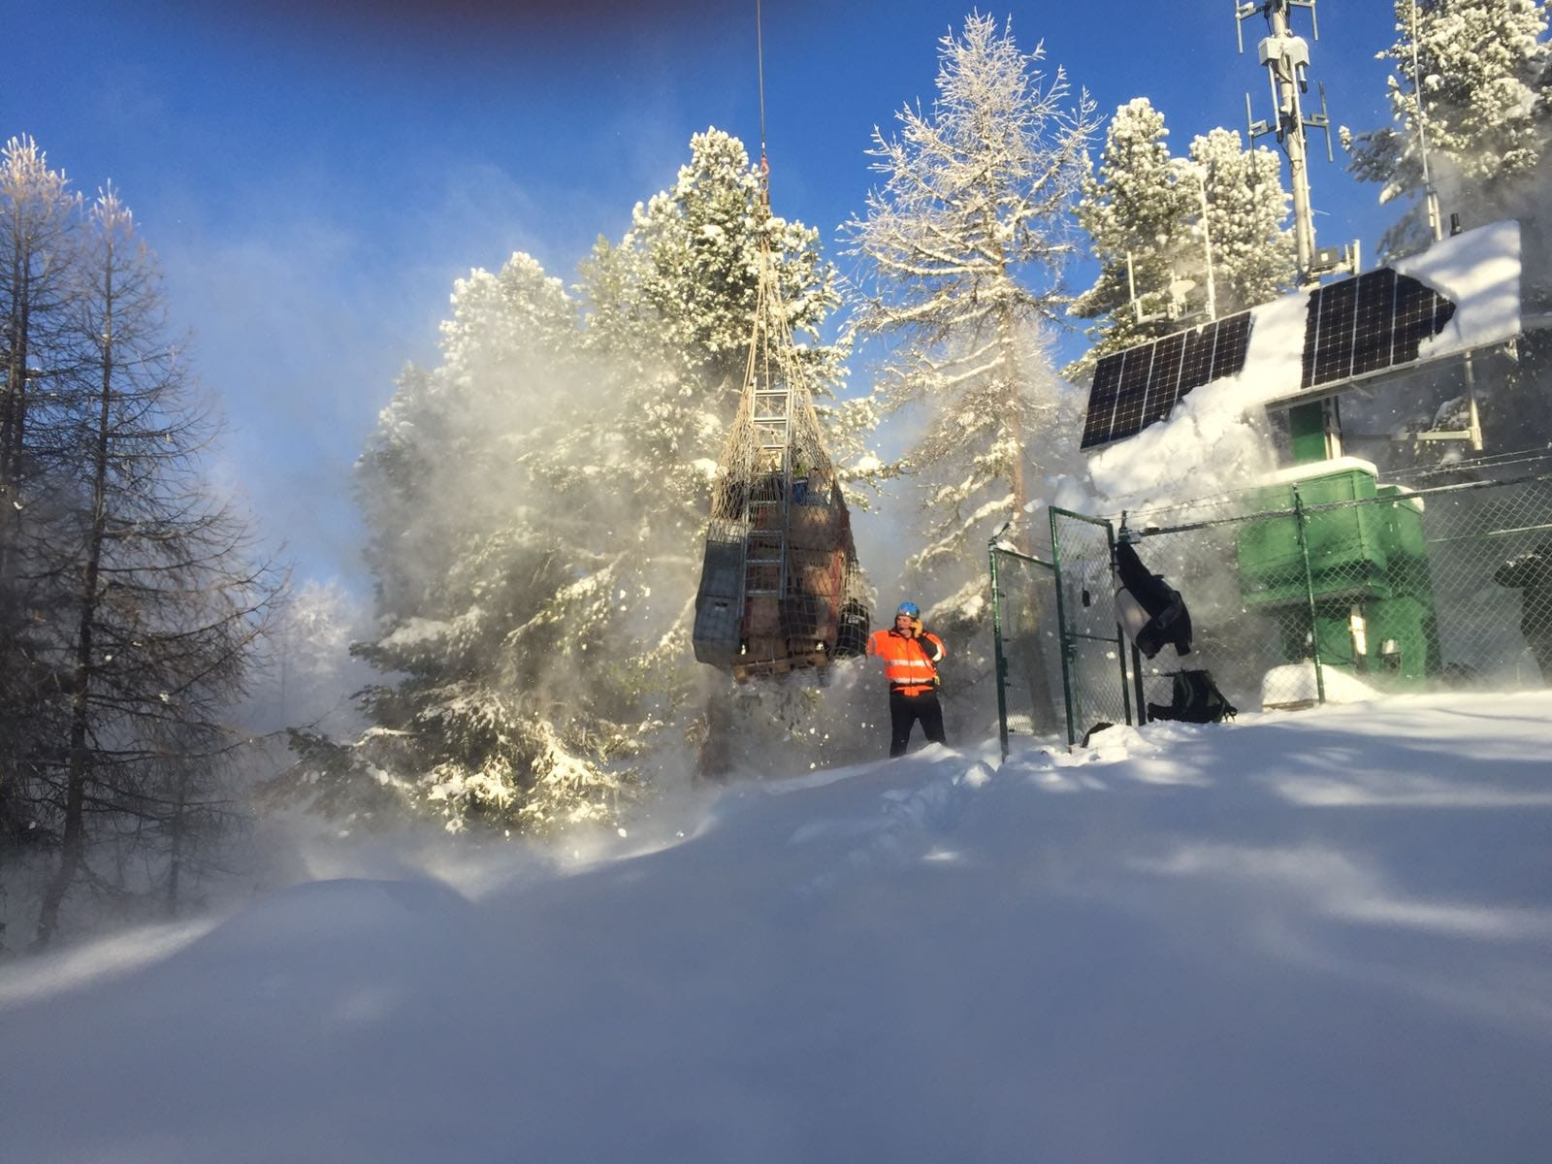
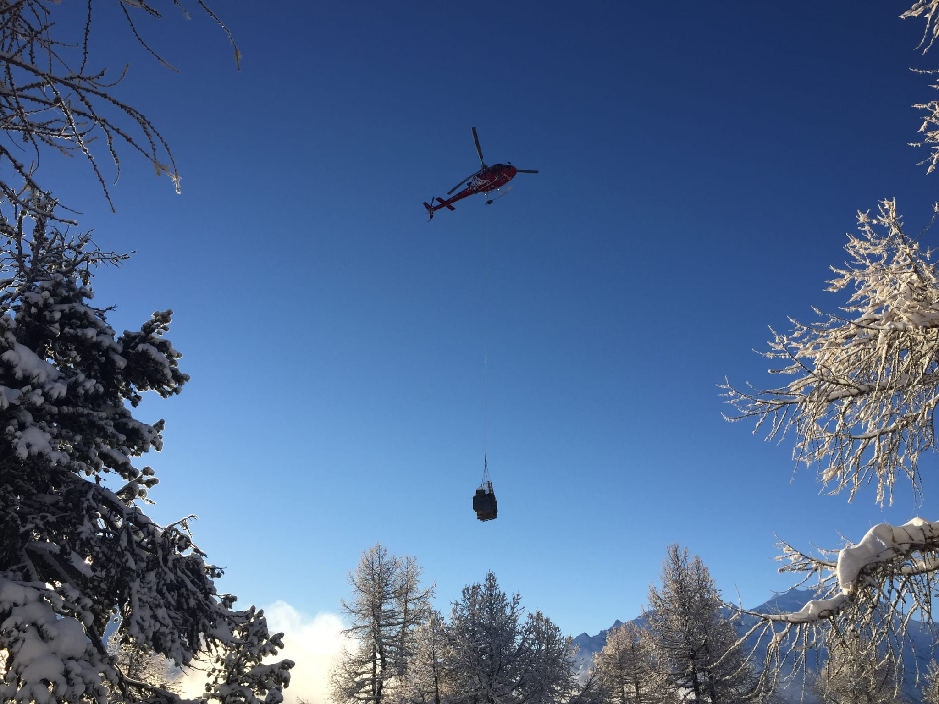
FIN
Merci pour votre attention / Danke für eure Aufmerksamkeit

